Slide 5
CAPACITACIÓN DE CAPTURA DE INFORMACIÓN
PARA LA ENTREGA DE MOCHILA CON ÚTILES ESCOLARES,
UNIFORMES Y CALZADO ESCOLAR.
CICLO ESCOLAR 2023 - 2024

Slide 7
OBJETIVO DE LA REUNIÓN
DAR A CONOCER LOS PORMENORES PARA LA ENTREGA DE
DOCUMENTACIÓN E INFORMACIÓN
PARA LA ENTREGA DE MATERIALES EDUCATIVOS
ESTADO Y MUNICIPIO

Slide 8
MUNICIPIO DE ATOTONILCO EL ALTO
ESTADO DE JALISCO
MOCHILAS
CON ÚTILES
UNIFORMES Y
CALZADO
MATRIZ DE DATOS
FIRMA, INE Y CURP
ARCHIVO DE EXCEL
FIRMA, INE Y CURP

Slide 9
MOCHILA CON ÚTILES
SERÁ OTORGADA POR EL GOBIERNO DEL ESTADO
ACCEDER A LA PLATAFORMA RECREA
utiles.jalisco.gob.mx
PROPORCIONAR LA INFORMACIÓN DE LOS ALUMNOS
FECHA: 20 FEBRERO AL 3 DE MARZO

Slide 10
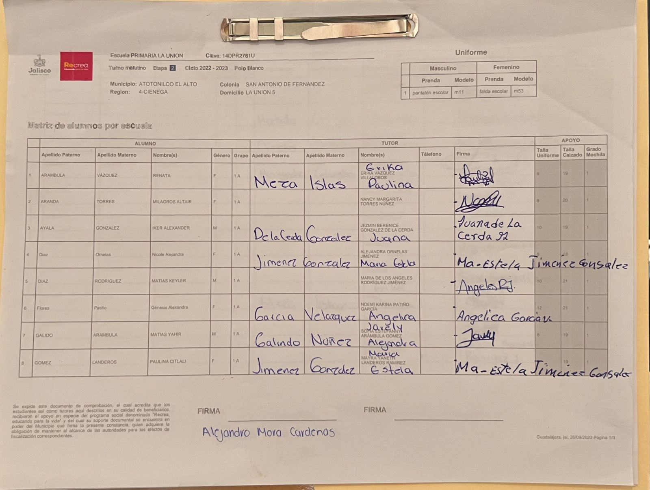
REQUISITOS PARA LA COMPROBACIÓN (ESTADO)
MATRIZ DE MOCHILAS
FIRMAR TAL COMO ESTA
EN SU INE
CON LETRA LEGIBLE
Y CON TINTA AZUL

Slide 11
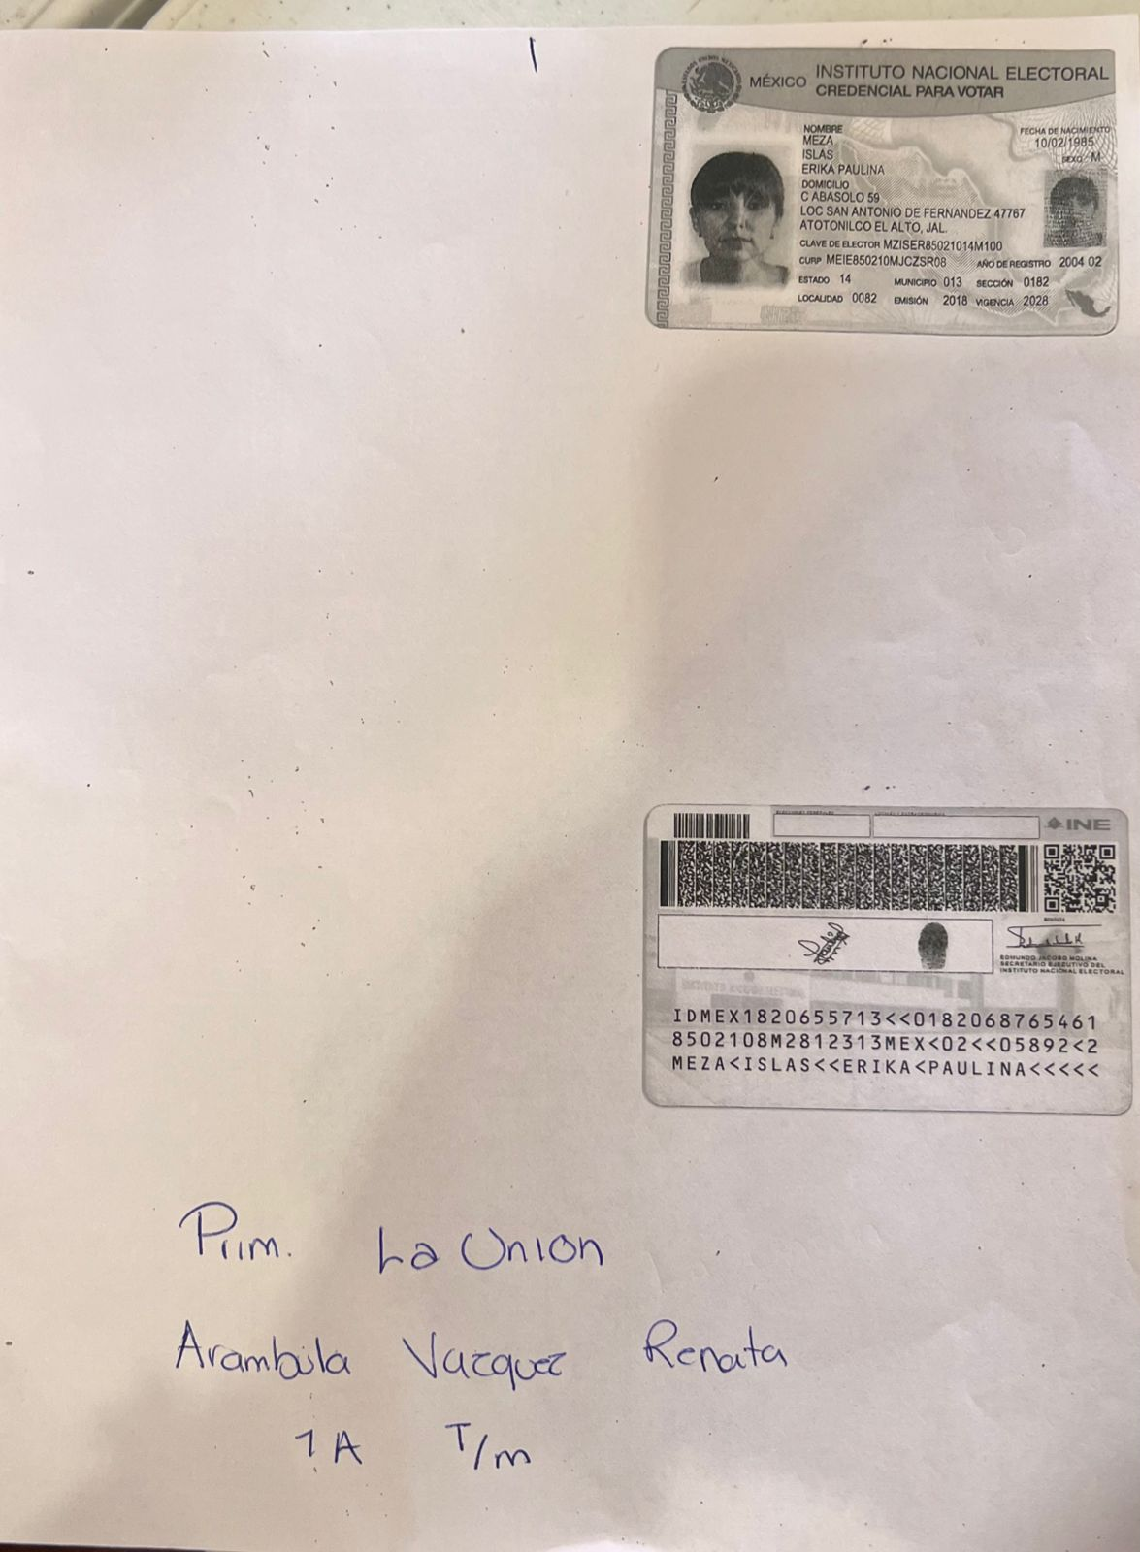
REQUISITOS PARA LA COMPROBACIÓN (ESTADO)
2 COPIAS DE SU
IDENTIFICACIÓN OFICIAL (INE)
DE QUIEN RECIBE LA MOCHILA
CREDENCIAL POR AMBOS LADOS
ADEMÁS DEBERÁN ESCRIBIR CON LETRA LEGIBLE Y DE MOLDE
NOMBRE DE LA ESCUELA
GRADO, GRUPO Y TURNO
NOMBRE DEL ALUMNO (A)

Slide 12
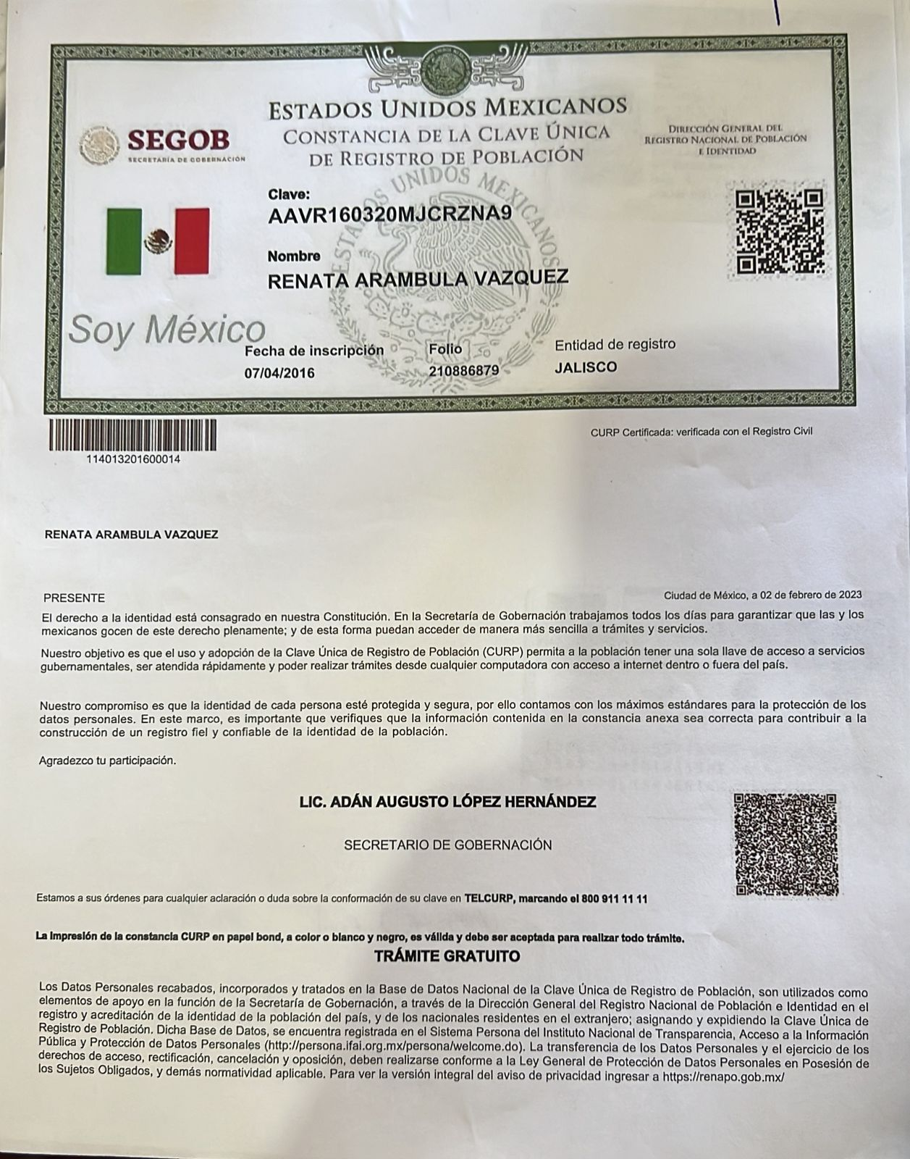
REQUISITOS PARA LA COMPROBACIÓN (ESTADO)
2 COPIAS DE LA C.U.R.P.
DEL ALUMNO (A)
C.U.R.P. RECIENTE
FORMATO ACTUAL
IMPRESIÓN COMPLETA (TAMAÑO CARTA)

Slide 13
UNIFORME Y CALZADO ESCOLAR
SERÁ OTORGADA POR EL GOBIERNO MUNICIPAL
ACCEDER AL SIGUIENTE ENLACE
atotonilco.gob.mx/recrea
DESCARGAR EL ARCHIVO DE EXCEL, CAPTURAR LA INFORMACIÓN
Y ENVIARLO POR CORREO ELECTRÓNICO A:
educacion@atotonilco.gob.mx
FECHA: 17 DE ABRIL AL 8 DE MAYO.

Slide 14
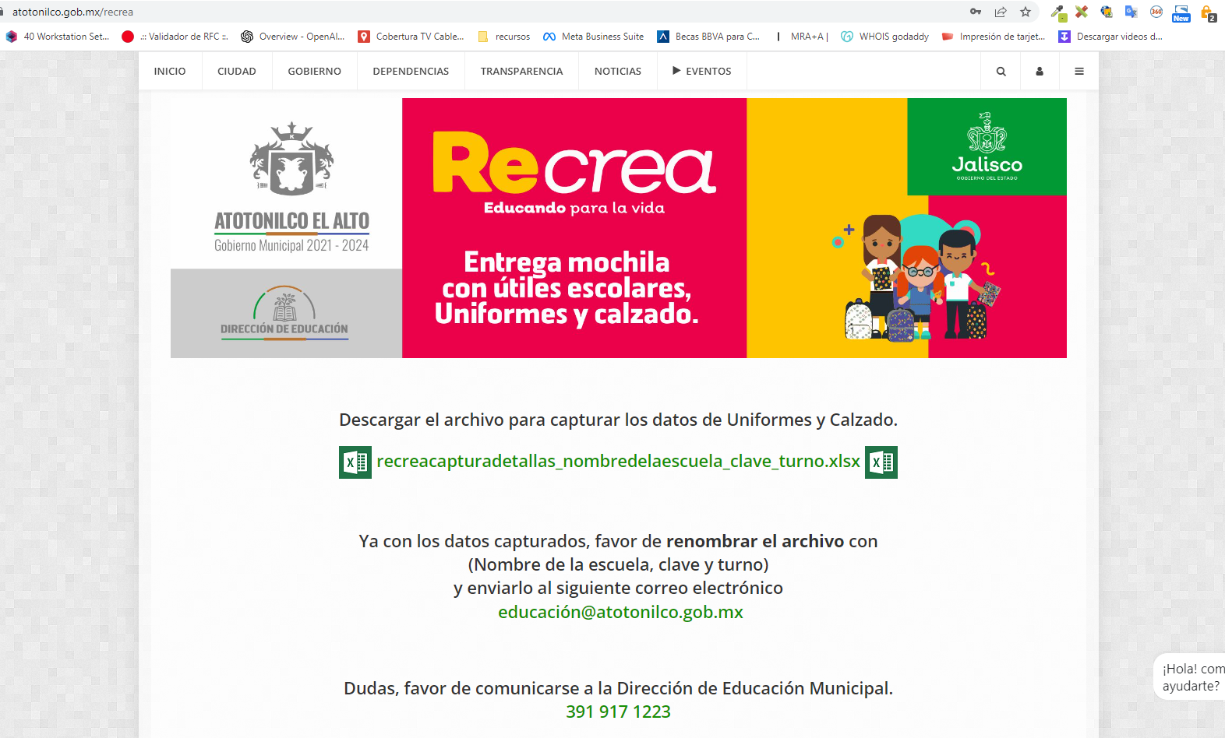
https://atotonilco.gob.mx/recrea
IMPORTANTE

Slide 15
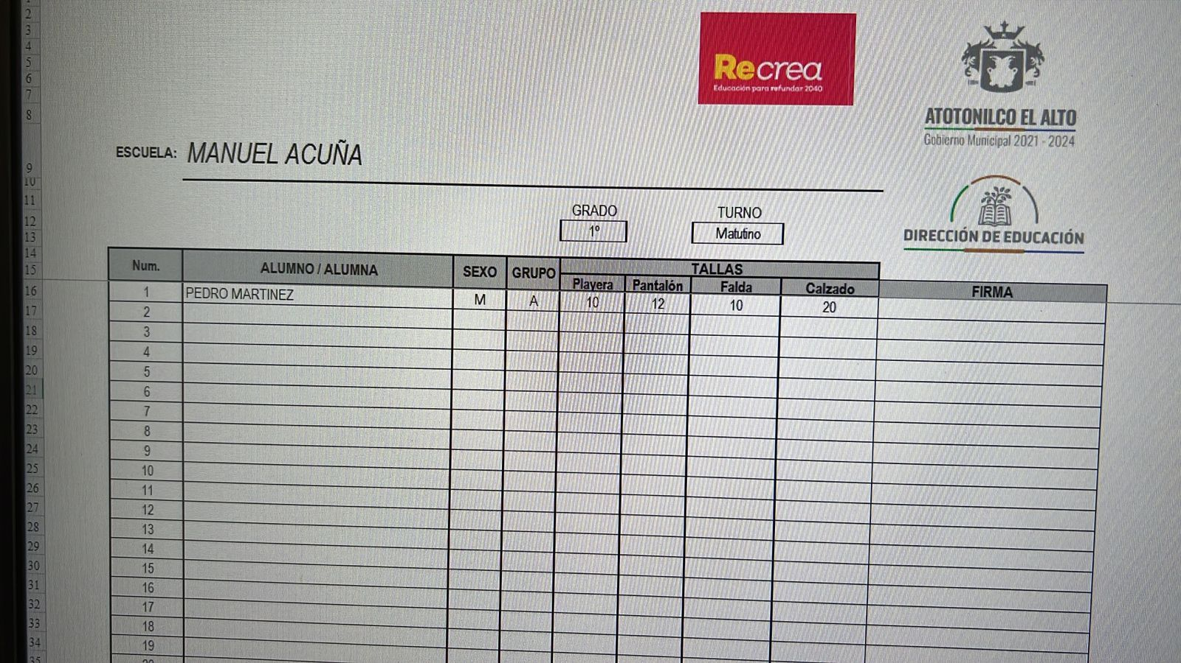
REQUISITOS PARA LA COMPROBACIÓN (MUNICIPAL)
UNIFORMES Y CALZADO
FORMATO DE EXCEL
DEBIDAMENTE LLENADO
FIRMA DE QUIEN RECIBE
CON TINTA AZUL

Slide 16
REQUISITOS PARA LA COMPROBACIÓN (MUNICIPAL)
INE Y C.U.R.P.
SE UTILIZARA LA SEGUNDA COPIA
DEL LOS DOCUMENTOS
YA ENTREGADOS

Slide 17
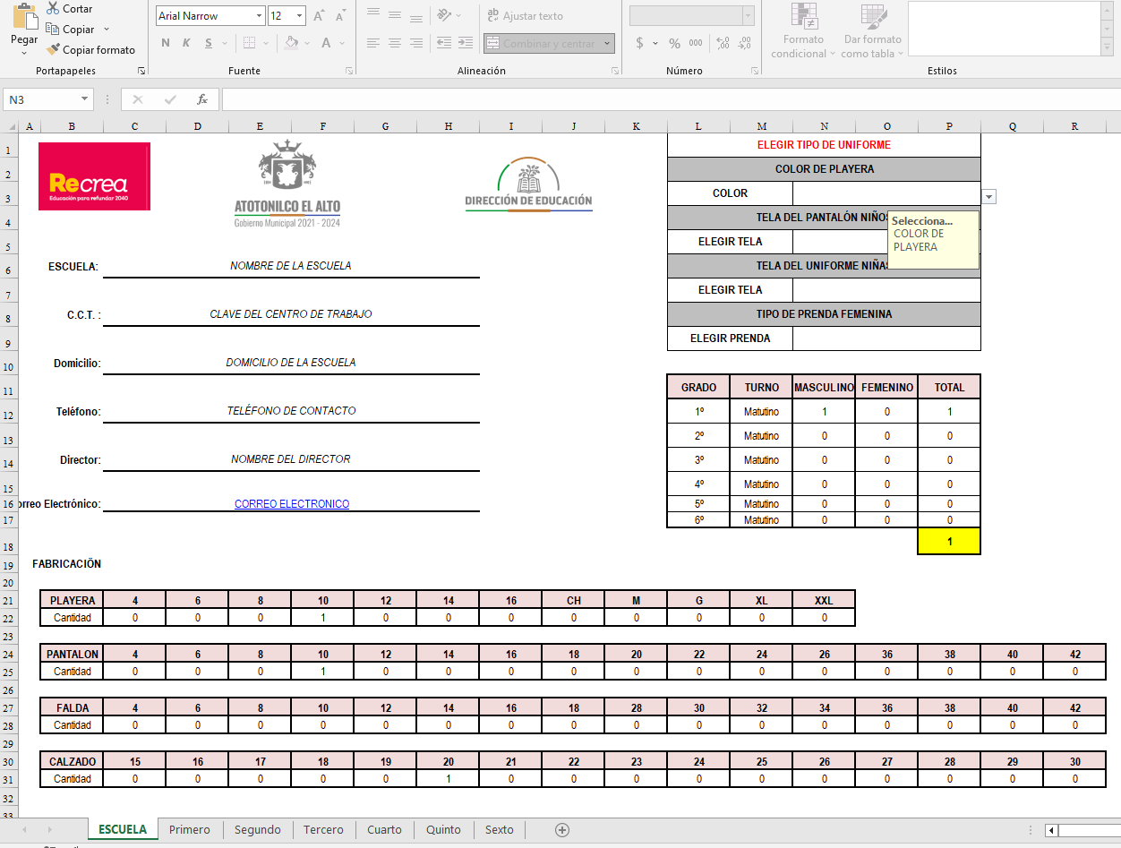

Slide 19
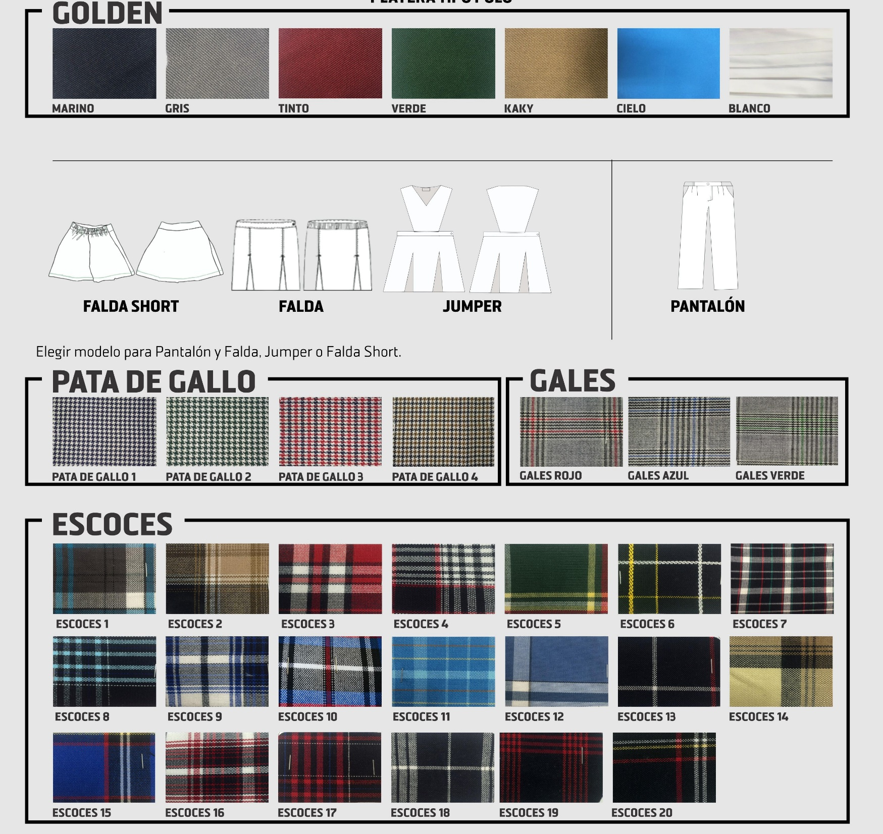

Slide 20
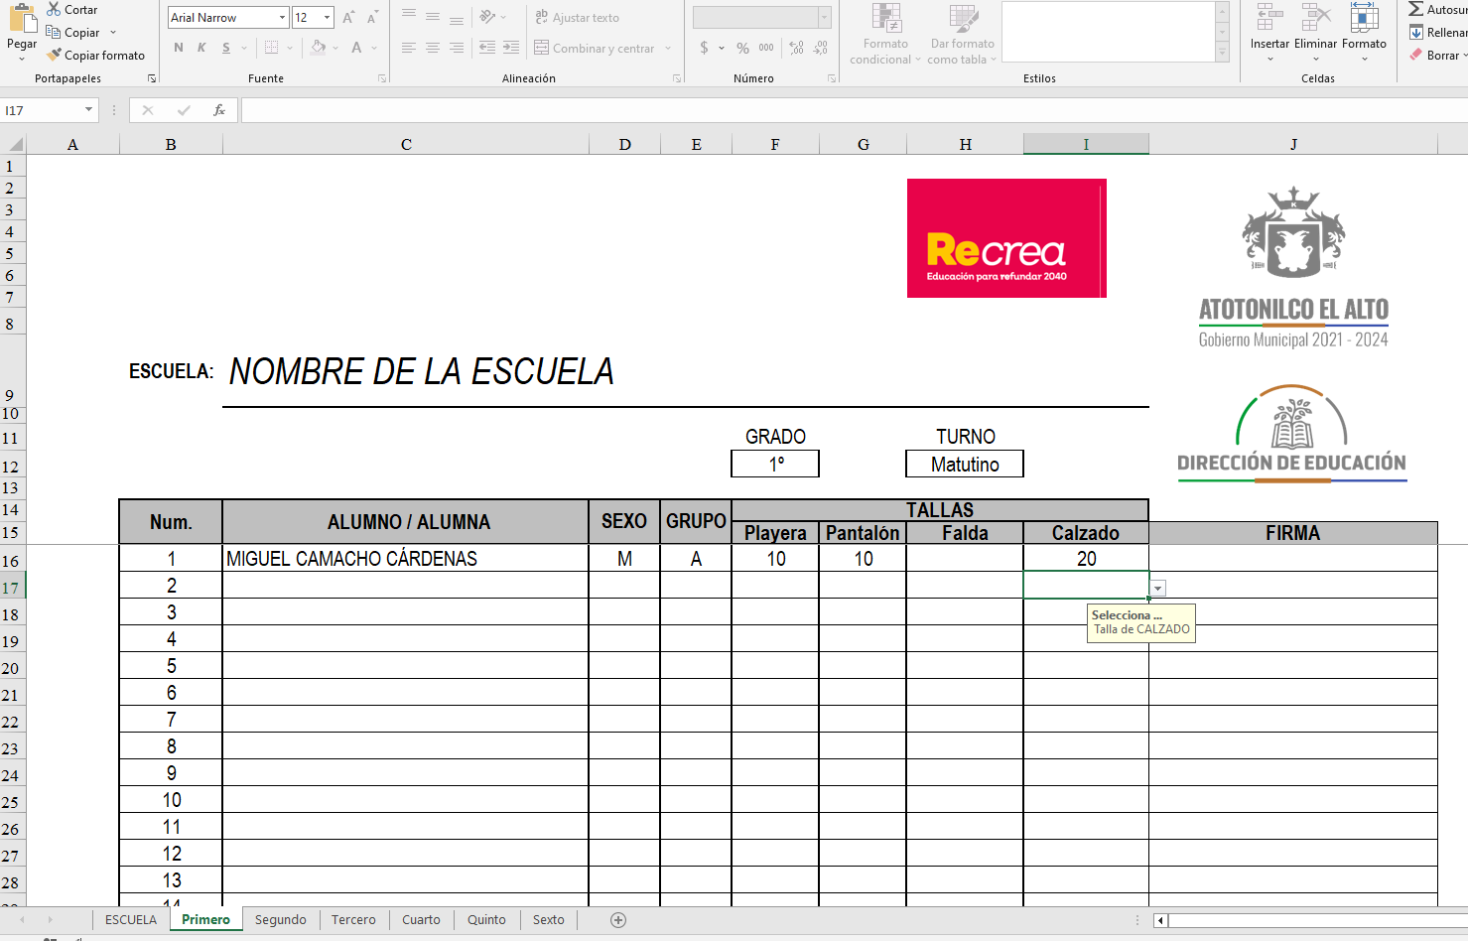

Slide 21
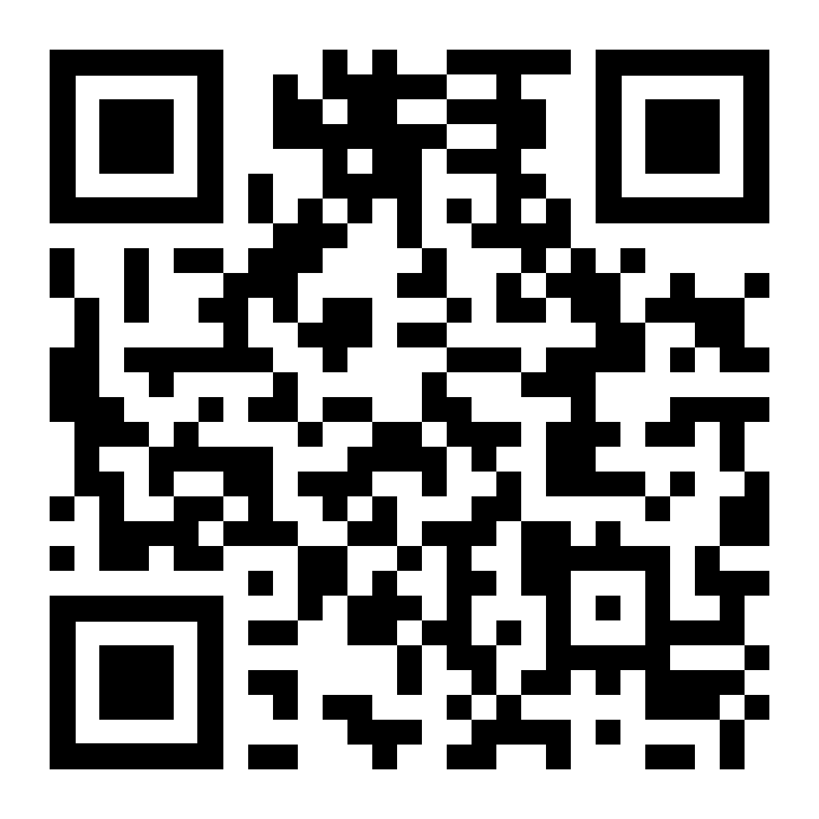
atotonilco.gob.mx/recrea

